Slide 1
Python编程 ——从数据分析到数据科学
朝乐门
中国人民大学
chaolemen@ruc.edu.cn

Slide 2
11.for语句
朝乐门
中国人民大学
chaolemen@ruc.edu.cn

Slide 3
本章内容提要
▼第二篇 Python基础
► 11.for语句
11.1基本语法
11.2range（）函数
11.3注意事项

Slide 4
11.1 基本语法
▼第二篇 Python基础
► 11.for语句
In[1]:
sum=0
for i in (1,2,3):
sum=sum+i
print(i,sum)
1 1
2 3
3 6

Slide 5
11.2 range（）函数
▼第二篇 Python基础
► 11.for语句
In[2]:
range(1,10)
Out[2]:
range(1, 10)
In[3]:
myList=list(range(1,10))
myList
Out[3]:
[1, 2, 3, 4, 5, 6, 7, 8, 9]

Slide 6
11.3 注意事项
▼第二篇 Python基础
► 11.for语句
In[4]:
sum=0
for i in (1,2,3):
sum=sum+i
print(i,sum)
else:
print("here is esle")
1 1
2 3
3 6
here is esle

Slide 7
11.3 注意事项
▼第二篇 Python基础
► 11.for语句
In[5]:
myList=list(range(1,10))
for j in [1,3,4,5]:
print(myList[j])
2
4
5
6

Slide 8
11.3 注意事项
▼第二篇 Python基础
► 11.for语句
In[6]:
for k in range(0,16,2):
if(k==8):
break
print(k)
0
2
4
6

Slide 9
11.3 注意事项
▼第二篇 Python基础
► 11.for语句
In[7]:
for k in range(0,16,2):
if(k==8):
continue
print(k)
0
2
4
6
10
12
14

Slide 10

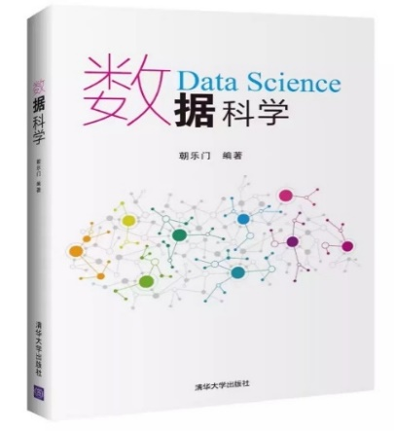

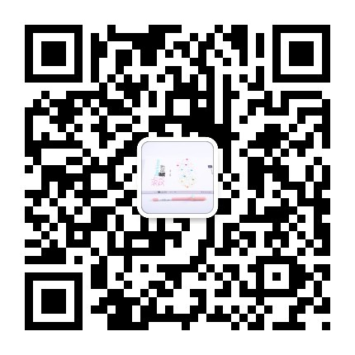
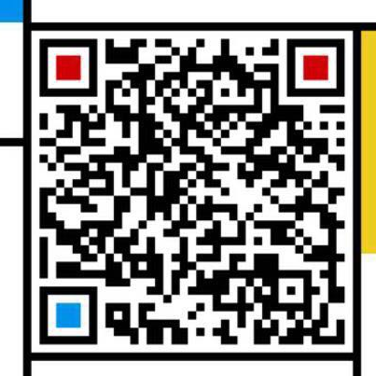
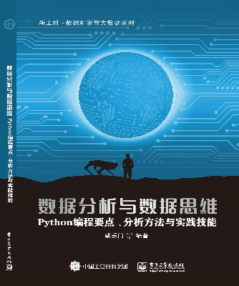
▼第二篇 Python基础
► 11.for语句
chaolemen
@
ruc.edu.cn
参考书目
微信公众号
主讲人联系方式
主讲人微信

